Slide 1
স্বাগতম

Slide 2
শিক্ষক পরিচিতি
কামরু্জ্জামান ‍সরকার
সহকারী শিক্ষক
বাকসার উচ্চ বিদ্যালয়

Slide 3
পাঠ পরিচিতি
বিষয়ঃ বাংলাদেশের লোকশিল্প
অষ্টম শ্রেণি
বাংলা-প্রথম পত্র

Slide 4
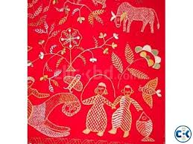
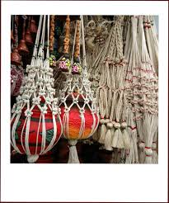
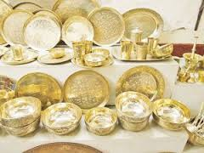
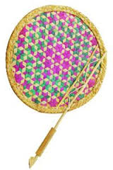
নকশী কাঁথা
পুতুল
কাঁসা ও পিতল
হাতপাখা
শিকা

Slide 5
আমাদের লোকশিল্প
কামরুল হাসান

Slide 6
শিখনফল
পাঠ শেষে শিক্ষার্থীরা---
১.লেখক পরিচিতি বলতে পারবে।
২.নতুন শব্দের অর্থ বলতে পারবে।
৩.প্রবন্ধটি শুদ্ধ উচ্চারণে পড়তে পারবে ।
৪.প্রবন্ধটির মূলভাব ব্যাখ্যা করতে পারবে ।

Slide 7
জন্ম
১৯২১
মৃত্যু
১৯৮৮
নকশাবিদ

Slide 8
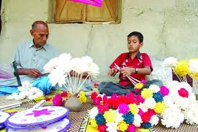
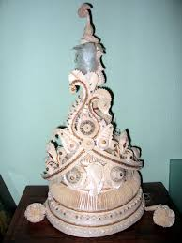
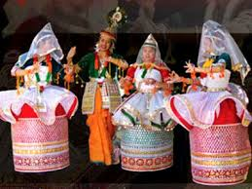
নতুন শব্দের অর্থ
লোকশিল্প
দেশি জিনিস দিয়ে দেশের মানুষের হাতে তৈরি শিল্পসম্মত দ্রব্য
টোপর
হিন্দু সম্প্রদায়ের বরের মুকুট
মণিপুরী
মণিপুর-সম্পর্কিত, মণিপুরে
তৈরি।

Slide 9
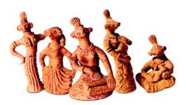
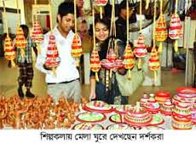
প্রতীকধর্মী
সংকেত
বিক্রি করা যায় এমন জিনিস
পণ্য

Slide 10
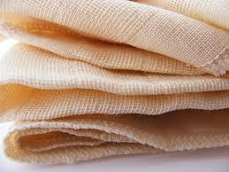
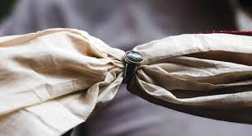
ঢাকাই মসলিন
মসলিন কাপড় অত্যন্ত সূক্ষ্ম সূতায় বোনা হতো

Slide 11
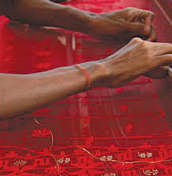
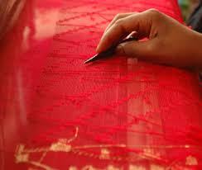
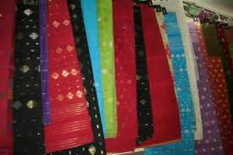
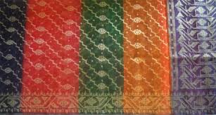
জামদানি শাড়ি

Slide 12
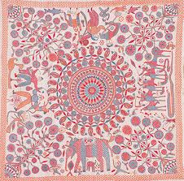
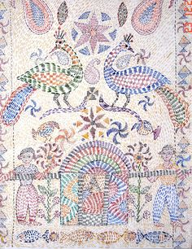
নকশী কাঁথা
গ্রামীণ মানুষের
জীবনের
কথা থাকে

Slide 13
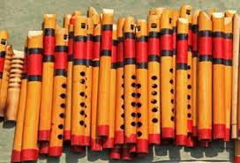
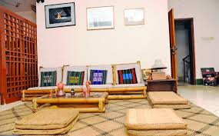
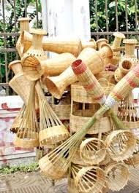
বাঁশের জিনিস
বাঁশি
আসবাবপত্র

Slide 14
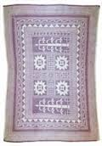
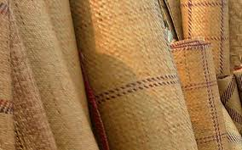
মাদুর ও শীতল পাটি
খুলনার মাদুর
সিলেটের শীতল পাটি

Slide 15
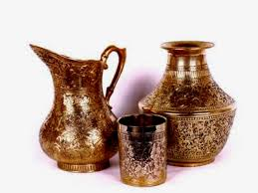
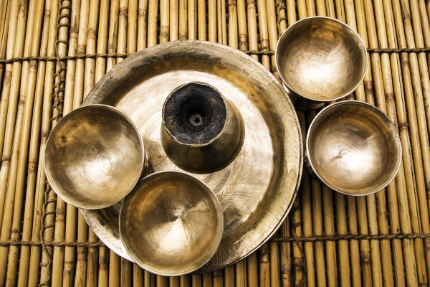
কাঁসা ও পিতলের বাসনপত্র

Slide 16
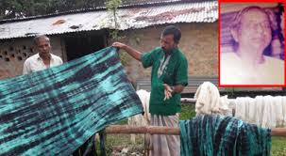
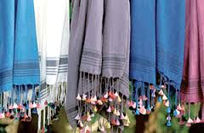
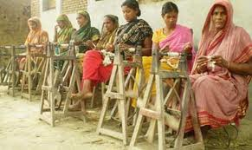
খাদি কাপড়
সম্পূর্ণ হাতে তৈরি

Slide 17
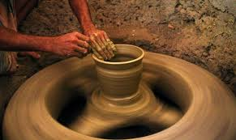
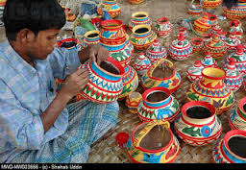
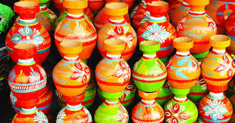
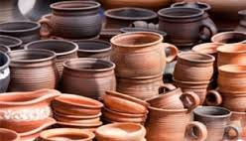
পোড়ামাটির জিনিস

Slide 18
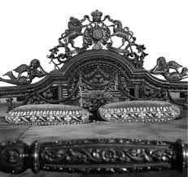
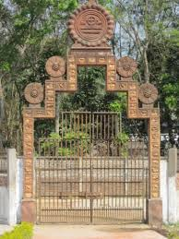
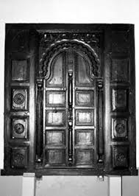
কাঠের খাট ও দরজা

Slide 19
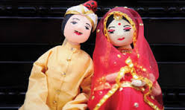
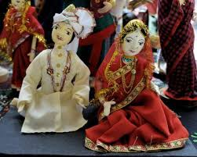
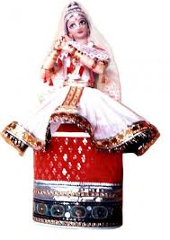
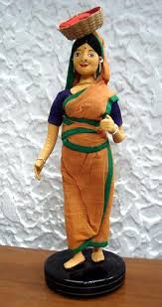
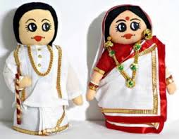
কাপড়ের পুতুল

Slide 20
দলীয় কাজ
তোমাদের দেখা কোন লোকশিল্প মেলার বিবরণ দাও ।

Slide 21
মূল্যায়ন
১.কবির জন্ম সাল কত ?
২.প্রতীকধর্মী বলতে কী বুঝায়?
৩.কোন অঞ্চলের শীতলপাটি সকলের কাছে পরিচত?

Slide 22
বাড়ির কাজ
লোকশিল্প সংরক্ষণ ও সম্প্রসারণের দায়িত্ব আমাদের সকলের – এ বিষয়ে তোমার মতামত লেখ ।

Slide 23
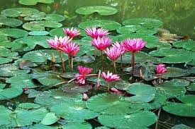
ধন্যবাদ

